Slide 1
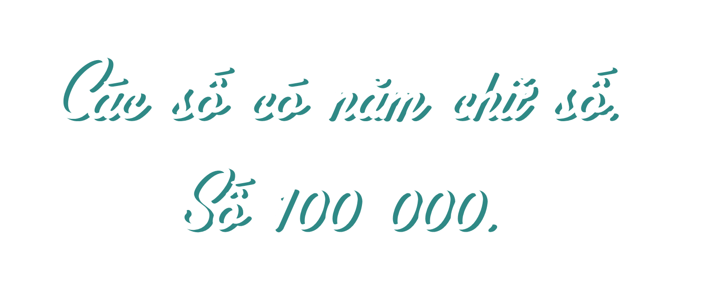
Tiết 4

Slide 2


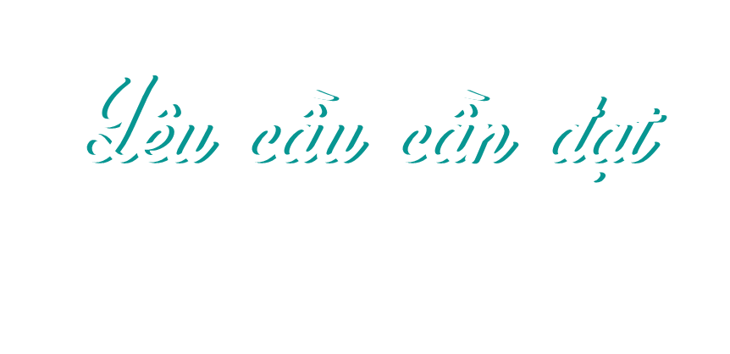

1. Năng lực đặc thù:
- Biết cách phân tích cấu tạo số, cách đọc và cách viết các số có năm chữ số và số 100 000.
- Làm quen với cách làm tròn số và làm tròn được một số đến hàng nghìn và hàng chục nghìn.
- Phát triển năng lực lập luận, tư duy toán học và năng lực giao tiếp toán học
2. Năng lực chung.
- Năng lực tự chủ, tự học: lắng nghe, trả lời câu hỏi, làm bài tập.
- Năng lực giải quyết vấn đề và sáng tạo: tham gia trò chơi, vận dụng.
- Năng lực giao tiếp và hợp tác: hoạt động nhóm.
3. Phẩm chất.
- Phẩm chất nhân ái: Có ý thức giúp đỡ lẫn nhau trong hoạt động nhóm để hoàn thành nhiệm vụ.
- Phẩm chất chăm chỉ: Chăm chỉ suy nghĩ, trả lời câu hỏi; làm tốt các bài tập.
- Phẩm chất trách nhiệm: Giữ trật tự, biết lắng nghe, học tập nghiêm túc.

Slide 3


Slide 4



Ba mươi nghìn bảy trăm chín mươi hai
30 792
3 792
37 920
3 972

Slide 5

Bốn mươi chín nghìn năm trăm sáu mươi bảy
40 967
40 567
49 567
49 667

Slide 6

Sáu mươi bảy nghìn hai trăm linh năm
67 502
60 502
60 205
67 205

Slide 7


Slide 8

01
Chọn cách đọc thích hợp với số.
12 456
12 156
8 999
22 015
Hai mươi hai nghìn không trăm mười lăm
Mười hai nghìn bốn trăm năm mươi sáu
Mười hai nghìn một trăm năm mươi sáu
Tám nghìn chín trăm chín mươi chín

Slide 9

02
Số ?
10 000
20 000
?
?
35 000
15 000
25 000
30 000

Slide 10

02
Trong các số trên, số nào là số hàng chục nghìn?
10 000
15 000
20 000
25 000
30 000
35 000
Trong các số trên, số tròn chục nghìn là: 10 000, 20 000, 30 000.

Slide 11




03
Chọn câu trả lời đúng.
Bạn An đố Mai tìm một số, biết rằng:
- Hàng chục nghìn của số cần tìm là 8.
- Nếu làm tròn số cần tìm đến hàng chục thì chữ số hàng chục của số làm tròn là 6.
- Nếu làm tròn số cần tìm đến hàng trăm thì chữ số hàng trăm của số làm tròn là 4.
Số cần tìm là:
64 301
80 458
82 361
83 405

Slide 12
Bạn An đố Mai tìm một số, biết rằng:
- Hàng chục nghìn của số cần tìm là 8.
- Nếu làm tròn số cần tìm đến hàng chục thì chữ số hàng chục của số làm tròn là 6.
- Nếu làm tròn số cần tìm đến hàng trăm thì chữ số hàng trăm của số làm tròn là 4.
64 301
80 458
82 361
83 405

Slide 13


Slide 14
Tìm số liền trước và liền sau của các số dưới đây.
Số liền trước | Số đã cho | Số liền sau
31 653 | 31 654 | 31 655
 | 23 789
 | 40 107
 | 62 180
23 788
23 790
40 106
40 108
62 179
62 181

Slide 15

Ôn lại nội dung bài đã học.
Chuẩn bị nội dung bài mới.

Slide 16
